Slide 1

Аппрувал-тестирование в .NET
Event name
Константин Финагин

Slide 2

Аппрувал-тестирование в .NET
Или как подружить тесты, таблицы и DIFF
Константин Финагин
Ст. разработчик в Kaspersky
konstantin.finagin@gmail.com

Slide 3



О чем пойдет речь?
Юнит-тесты и рост их сложности
Как растет сложность тестов и что с этим можно сделать
Аппрувал-тесты
Как один из способов ускорить и упростить тестирование
Таблицы
И чем они могут помочь при использовании аппрувал-тестирования
+ бонус: Чем могут помочь F# и excel

Slide 4
Approval-тестирование это просто и удобно, но статистика…

Slide 5
Что мы знаем о юнит тестах?
Гарантируют стабильность кода И снижают технический долг
Dependency Injection Неразрывно связаны с DI через моки
Пишутся обычно в трех случаях:
Покрыть старую логику
TDD
Нашелся баг

Slide 6
Структура теста из трех секций
Arrange Вывод моков и их реакции на входные данные
Act Вызов метода. Самая короткая.
Assert Проверяются поля результата, вызовы и данные методов моков

Slide 7
Пример обычного теста
[Fact]
public void Test()
{
// Arrange
_service1Mock.When(...).Do(...);
_service2Mock.When(...).Returns(...);
// Act
var outputData = _testedService.DoSomething(inputData);
// внутри использует _service1Mock, _service2Mock
// Assert
Assert.Equal("ExpectedValue", outputData.Field1);
_service1.Received(1).DoSomethingElse();
}

Slide 8
Когда тесты начинают усложняться
Простые тесты Не вызывают проблем
Если тест сложно писать То надо еще раз посмотреть на архитектуру
Но! Метод может быть сложен сам по себе
Act остается коротким
Но Arrange и Assert растут

Slide 9
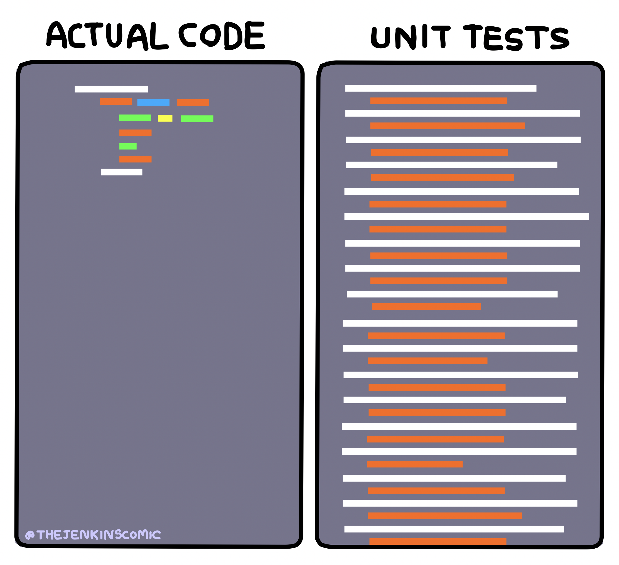

Slide 10
Часть 1. Рост сложности секции Assert
В ней мы знакомимся с необходимостью использования Approvals

Slide 11
Сценарий 1.
Много ассертов.
Метод возвращает сложный объект Много полей, иерархия
Секция Assert растет С ростом количества полей объекта

Slide 12
Рост количества ассертов
[Fact]
public void Test()
{
// Arrange
var dataReceivedByMock1 = new Data1();
_service1Mock.When(...).Do(_ => dataReceivedByMock1 = ...);
_service2Mock.When(...).Return();
// Act
var outputData = _testedService.DoSomething(inputData);
// Assert
Assert.Equal("ExpectedValue1", outputData.Field1);
Assert.Equal("ExpectedValue2", outputData.Field2);
Assert.Equal("ExpectedValue51", outputData.Field5.Child1);
Assert.Equal("ExpectedValue52", outputData.Field6.Child2);
Assert.Equal("DataReceivedByMock1", dataReceivedByMock1.Field1);
Assert.Equal("DataReceivedByMock2", dataReceivedByMock1.Field2);
}

Slide 13
Реальный пример – иерархии позиций и финансовых транзакций
public class BasePositionGetResponse
{
public string CurrencyCode { get; set; }
public decimal? Funded { get; set; }
public decimal? Unfunded { get; set; }
public decimal? Committed { get; set; }
public decimal? CashOnCash { get; set; }
public decimal? FundedPIK { get; set; }
//...
}
public class ExtendedPositionGetResponse : BasePositionGetResponse
{
public string DimensionId { get; set; }
public string DimensionName { get; set; }
public List<ExtendedPositionGetResponse> ChildPositionsResponses { get; set; }
public Dictionary<int, BasePositionGetResponse> UnitrancheClassPositions { get; set; }
//...
}
…
await _positionService.GetPositionsAsync(request); // один вызов! нужен тест

Slide 14
Рост сложности
Много ассертов Рост количества строк кода, из-за чего трудно воспринять тест целиком
Проверка логирования и других сайд-эффектов Mocks, ILogger
Изменение логики Добавление полей и пропуск ассертов
В итоге тест может не отражать реальное поведение
Несмотря на 100% покрытие

Slide 15
Как проверить все данные без «ада» ассертов?
Сериализовать в строку? Да, но…
Поймаем только первое расхождение Остальные ошибки придется ловить следующими запусками
Должны иметь ожидаемый результат, эталон И заранее создать его вручную

Slide 16
Approval тесты
https://github.com/approvals/ApprovalTests.Net - зрелая базовая библиотека
https://github.com/VerifyTests/Verify - более современная альтернатива
Автоматизация сравнения строк
C использованием Diff-инструмента
Два прогона теста 1: файл .received (красный)
2: файл .approved (зеленый)
Approve - одобрение результата Нужно просмотреть и одобрить текстовое представление результата
Если логика снова меняется?
.received ≠ .approved,
тест снова красный

Slide 17
Пример теста с использованием библиотеки https://github.com/approvals/ApprovalTests.Net
[UseReporter(typeof(DiffReporter))]
public class TestWithApprovals
{
[Fact]
public void Test()
{
// Arrange
var processor = new Processor();
var input = new InputData();
// Act
var result = processor.Process(input);
// Assert
ApprovalTests.Approvals.Verify(SerializeToJson(result));
}
private string SerializeToJson(object data)
{
return JsonSerializer.Serialize(data,
new JsonSerializerOptions { WriteIndented = true });
}
}

Slide 18
Пример теста с использованием библиотеки https://github.com/VerifyTests/Verify
public class TestWithVerify
{
private VerifySettings _settings;
[Fact]
public async Task Test()
{
// Arrange
var processor = new Processor();
var input = new InputData();
// Act
var result = processor.Process(input);
// Assert
await Verifier.Verify(result);
}
}

Slide 19
Demo 1
Пример 1 – Базовые тесты

Slide 20
Запуск в пайплайне
Не нужно запускать DIFF tool
Но по-прежнему нужно сравнивать результаты
Необходимо определять, где запускается тест
Необходимо определять, где запускается тест

Slide 21
Настройка запуска в пайплайне
if(Environment.GetEnvironmentVariable("CI")?.ToLowerInvariant() == "true")
{
_settings.DisableDiff();
}

Slide 22
Способ 1
Способ 2
void TestConstructor() {
...
if (IsCiCdEnvironment())
{
Approvals.SetFrontLoadedReporter(
new QuietReporter());
}
else
{
Approvals.SetFrontLoadedReporter(
new DiffReporter());
}
...
}
#if DEBUG
[UseReporter(typeof(DiffReporter))]
#else
[UseReporter(typeof(QuietReporter))]
#endif
[UseApprovalSubdirectory("Results")]
public class ApprovalTest
{
...
}

Slide 23
Частые ситуации
Частичное сравнение Не нужна вся информация объекта
Динамические данные DateTime, GUID, числовые значения с определенным допуском
Меняющиеся списки и строки Значение в динамическом списке или строке, Contains/StartsWith

Slide 24
Не нужна вся информация объекта – анонимные типы, фильтры
var subset = new
{
largeObject.Id,
largeObject.Name,
CreatedAt = largeObject.CreatedAt.ToString("O")
};
string json = JsonSerializer.Serialize(
subset,
new JsonSerializerOptions
{
WriteIndented = true
});
Approvals.Verify(json);
_settings.IgnoreMember<ExternalAnalysis>(x => x.Tags);
_settings.IgnoreMember<OutputData>(x => x.RawProcessingLog);
_settings.ScrubInlineDateTimes("s");

Slide 25
Не нужна вся информация объекта – фильтры (в Verify)

Slide 26
Динамические данные
Необходимо привести к статичным DI, врапперы, скрабберы (санитайз результата в Verify)
преобразование изменяющихся полей
Универсальное форматирование Убрать зависимость от локали (особенно DateTime) – важно для CI/CD
Смотреть по ситуации Может быть именно в этом случае аппрувалы и не нужны

Slide 27
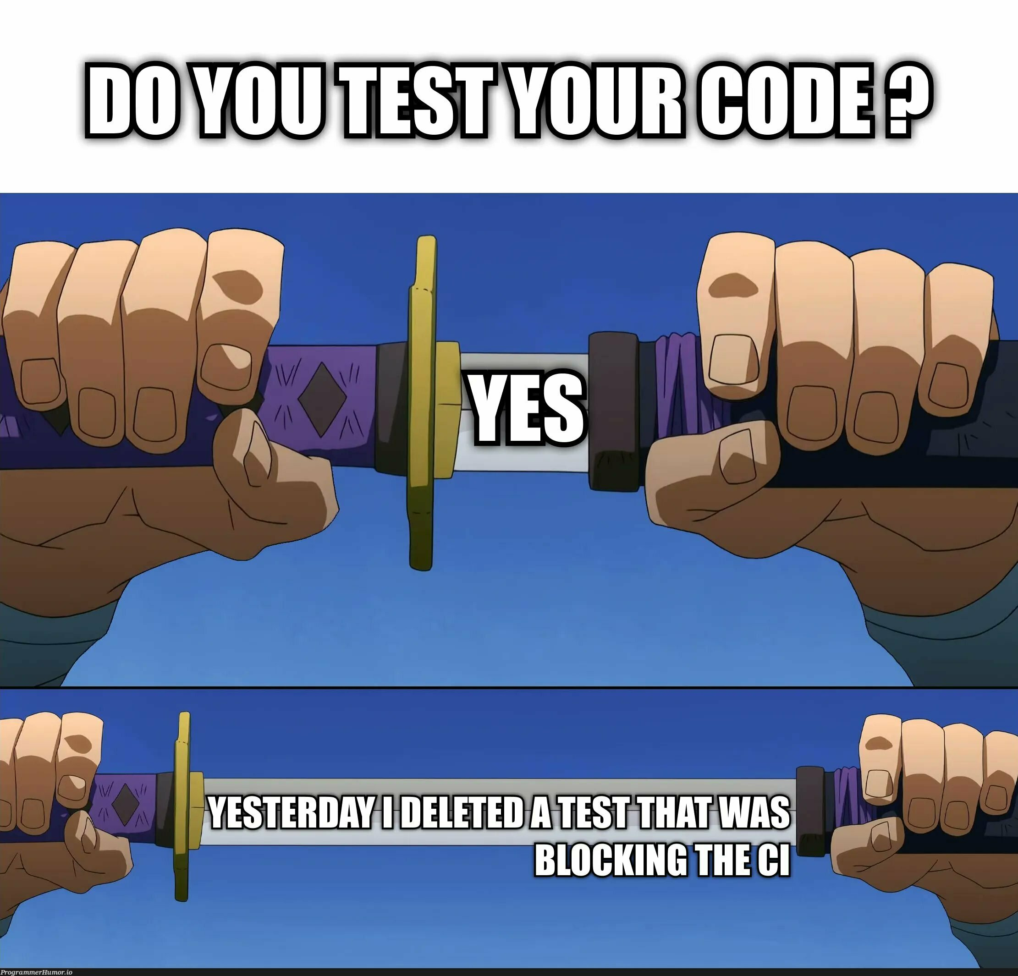

Slide 28
Врапперы – один из способов привести DateTime/GUID к статичным данным
public static class DateTimeWrapper
{
private static Func<DateTime> _utcNowProvider = () => DateTime.UtcNow;
public static DateTime UtcNow => _utcNowProvider();
public static void Set(Func<DateTime> customProvider)
{
_utcNowProvider = customProvider
?? throw new ArgumentNullException(nameof(customProvider));
}
public static void Reset()
{
_utcNowProvider = () => DateTime.UtcNow;
}
}
//replace DateTime.UtcNow()
var date = DateTimeWrapper.UtcNow();

Slide 29
Не существует серебряной пули
Фред Брукс, "No Silver Bullet: Essence and Accident in Software Engineering"

Slide 30
Demo 2
Пример 2 – Более сложные случаи

Slide 31
Сценарий 2.
Табличные данные на выходе
Непосредственно табличные DataTable, CSV,
двумерные массивы
Сводимые к табличным Списки и иерархии объектов
JSON не подходит
Так как становится сложным для восприятия

Slide 32
Пример ASCII таблицы
[Test]
public class ApprovalTest
{
// Arrange
DataTable savedData = null;
_repositoryMock
.When(r => r.SaveDataTable(Arg.Is<DataTable>()))
.Do(saved => savedData = saved);
// Act
_service.DoSomethingAndSave();
// Assert
var json = JsonHelper.ToJson(savedData);
Approvals.Approve(json);
var table = TableFormatterHelper.ToAsciiTable(savedData);
Approvals.Approve(table);
}

Slide 33
DataTable как результат работы метода
| | Committed | Funded | Funded PIK | Unfunded |
|----------------------------------------------------------------|
| | 9700000.00 | 2700000.00 | 21917.80 | 6978082.20 |
| CustomerId | Committed | Funded | Funded PIK | Unfunded |
|----------------------------------------------------------------|
| 2 | 6790000.00 | 1890000.00 | 15342.47 | 4884657.53 |
| 3 | 2910000.00 | 810000.00 | 6575.34 | 2093424.66 |
2 Таблицы
| Level | Customer | ParticipationId | Expected | Actual |
|--------------------------------------------------------------|
| Lender | 2 | null | 16.66 | 16.66 |
| Grantor | 2 | 1011 | 6.25 | 6.25 |
| Participant | 11 | 1011 | 3.12 | 3.12 |
| Participant | 12 | 1011 | 1.88 | 1.88 |
| Participant | 13 | 1011 | 1.25 | 1.25 |
| Lender | 3 | null | 16.67 | 16.67 |
| Lender | 4 | null | 16.67 | 16.67 |
Иерархия в плоском виде

Slide 34
Польза табличного формата
Удобный аппрув Табличная структура упрощает просмотр полей при аппруве
Подсветка изменений в DIFF При красном тесте и запуске DIFF можно увидеть конкретное расположение изменившегося поля

Slide 35
Demo 3
Пример 3 – Таблицы

Slide 36
Часть 2. Рост сложности секции Arrange
Упрощаем входные данные для теста при помощи F#

Slide 37
Сценарий 3.
Данные от бизнес-аналитика
Формулы и данные в Excel Формулы – для программирования логики
Данные – для проверки
Стандартный подход для множественных данных
(в Xunit) Theory: InlineData, MemberData и др.

Slide 38
InlineData и MemberData
[Theory]
[InlineData(16.66, 6.25, ...)]
[InlineData(12.66, 5.45, ...)]
public void TestTableCase1(double value1, double value2, ..., double result)
{
...
}
[Theory]
[MemberData(nameof(GetCheckTableData))]
public void TestTableCaseN(double value1, double value2, ..., double result)
{
...
}
private static IEnumerable<object[]> GetCheckTableData()
{
/// динамически конструируем данные для проверки в отдельном методе
foreach(...)
{
yield return new object[] { value1, value2, ..., valueResult }
}
}

Slide 39
Как получить данные из Excel?
Сохранить как csv и использовать парсер?
Неплохой вариант, но нужно переводить в другой формат, парсить, использовать сторонние библиотеки
Нам может помочь F# В нем есть готовый механизм для доступа к структурированным данным

Slide 40
Провайдеры типа в F#
Что это? Мощный и удобный механизм типобезопасного доступа к структурированным данным
Автоматическая генерация типа На основе файла во время компиляции
Есть провайдеры типа для разных источников
Excel: FSharp.ExcelProvider
CSV: встроен в FSharp.Data
А также баз данных
F# проект с провайдером типа можно подключить к тестам
И таким образом сократить секцию Arrange

Slide 41
Атрибуты [InlineData], [MemberData] + получение данных из внешнего файла
[Theory]
[InlineData(16.66, 6.25, ...)]
[InlineData(12.66, 5.45, ...)]
public void TestTableCase1(double value1, double value2, ..., double result)
{
...
}
[Theory]
[MemberData(nameof(GetCheckTableData))]
public void TestTableCaseN(InputData data)
{
...
}
private static IEnumerable<object[]> GetCheckTableData()
{
var lines = GetLinesFromFile("...");
foreach(var line in lines)
{
var data = ParseLine(line);
yield return new object[] { InputData = data }
}
}

Slide 42
Парсинг при помощи F#
module ExcelDataHelper =
open FSharp.Interop.Excel
open SpbDotNet.Approvals.Model
[<Literal>]
let private samplePath = __SOURCE_DIRECTORY__ + "/DataSamples/InputData.xlsx"
type InputDataExcel = ExcelFile<samplePath>
let private inputDataRows (sheet: InputDataExcel) =
sheet.Data
|> Seq.map (fun row -> InputData((int)row.UserId, row.RawInput))
let GetInputDataItems (path: string) =
let file = new InputDataExcel(path)
inputDataRows file |> Seq.toArray
Метод для использования в тесте

Slide 43
Demo 4
Пример 4 – Использование F# Type Providers

Slide 44
Сценарий 4.
Баг с прода
С прода пришел баг Какой-то параметр принимает ошибочное значение
Есть: готовый ввод (request), готовый вывод (response) А также логика в сервисах
Необходимо: починить и воспроизвести в тесте

Slide 45


Slide 46
Гибридный тест – сумма подходов
Уже не юнит Позволяет воспроизвести всю цепочку построения ответа
Еще не интеграционный Некоторые сервисы могут быть замоканы
Текст запроса Готовые данные для Arrange / Act
Текст ответа Может быть использован для аппрувала

Slide 47
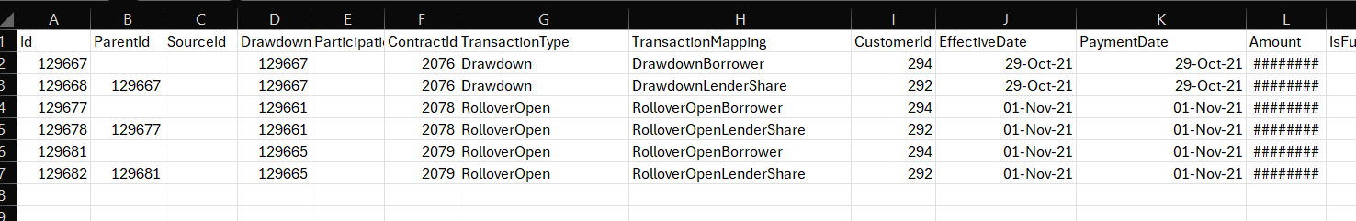
Пример гибридного теста
[Fact]
public async Task GetPositionsForMultipleContracts()
{
var requestPath = "./DevCases/Data/MultipleContractsApiRequest.json";
var responsePath = "./DevCases/Data/MultipleContractsApiResponse.csv";
var apiData = UnitTestDataHelper.GetPositionKeepingCheckTransactions(responsePath);
var request = JsonSerializer.Deserialize<PositionGetRequest>(File.ReadAllText(requestPath));
_transactionApiMock
.Setup(m => m.GetTransactionAmountsByFilterAsync(
It.Is<TransactionAmountsGetRequest>(r =>
r.Filters.Contains($"ContractId==2076|2078|2079"))))
.ReturnsAsync(apiData.ToList());
var result = await _positionService.GetPositionsAsync(request);
ApprovalTestHelper.Verify(result);
}
Реальные данные запроса
и ответа API
Частичный мок
с реальными данными
Реальная логика вычислений

Slide 48
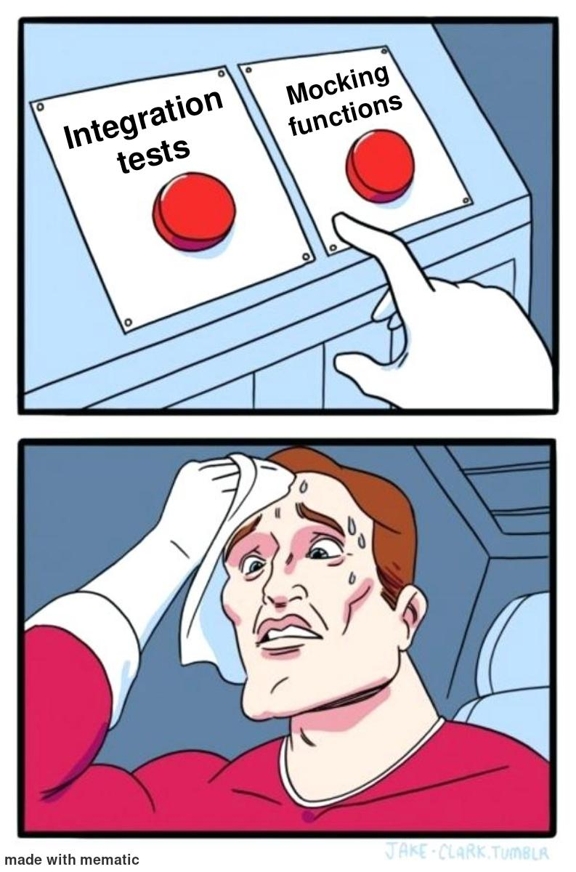

Slide 49
Минусы аппрувалов
Для детерминированных данные Плюс обращать внимание на локализацию
Требуют внимательности при начальной проверке
Особенно при объемных результатах
Немного медленнее ассертов
А также растет количество файлов в репозитории
Стремление делать ими всё
Даже в самых простых случаях

Slide 50
Альтернатива – Verify
Развитие Approvals.NET Более современная версия, но в основе тот же подход
Были решены некоторые проблемы
В том числе с датами и гуидами
Активно поддерживается сообществом
https://github.com/VerifyTest/Verify

Slide 51
Когда использовать Approvals
Сценарий | Approvals | «Обычные» тесты
Проверка части объекта | ● | ●
Проверка точных значений | ● | ●
Проверка больших объектов (JSON, таблицы, логи) | ● | ●
Детерменированные сложные данные | ● | ●
Динамические значения | ● | ●
Вхождения строк, StartsWith, нужные байты итд | ● | ●

Slide 52
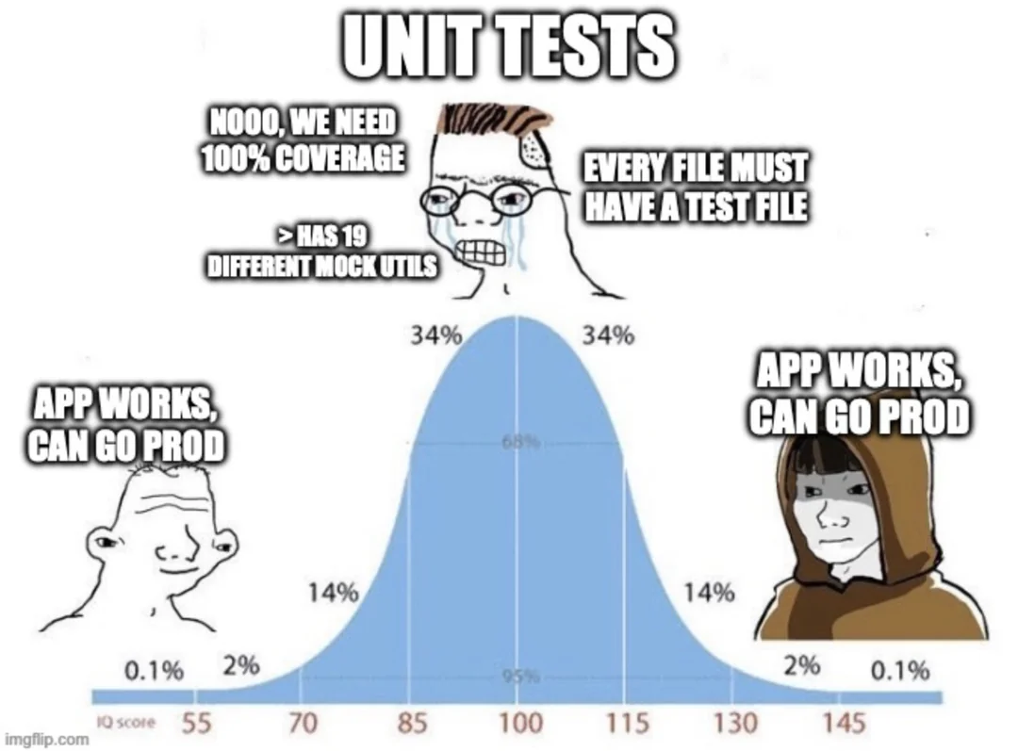

Slide 53
Спасибо за внимание!

